Slide 1
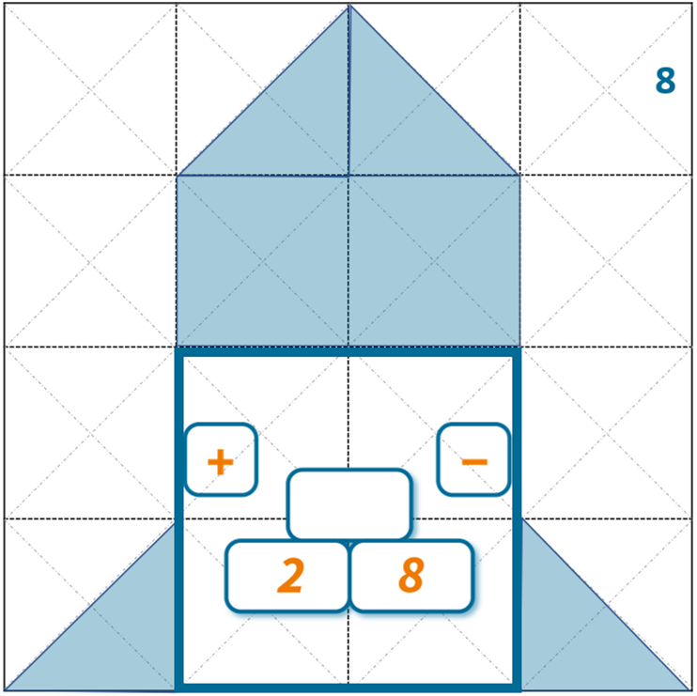
Foldology

Slide 2

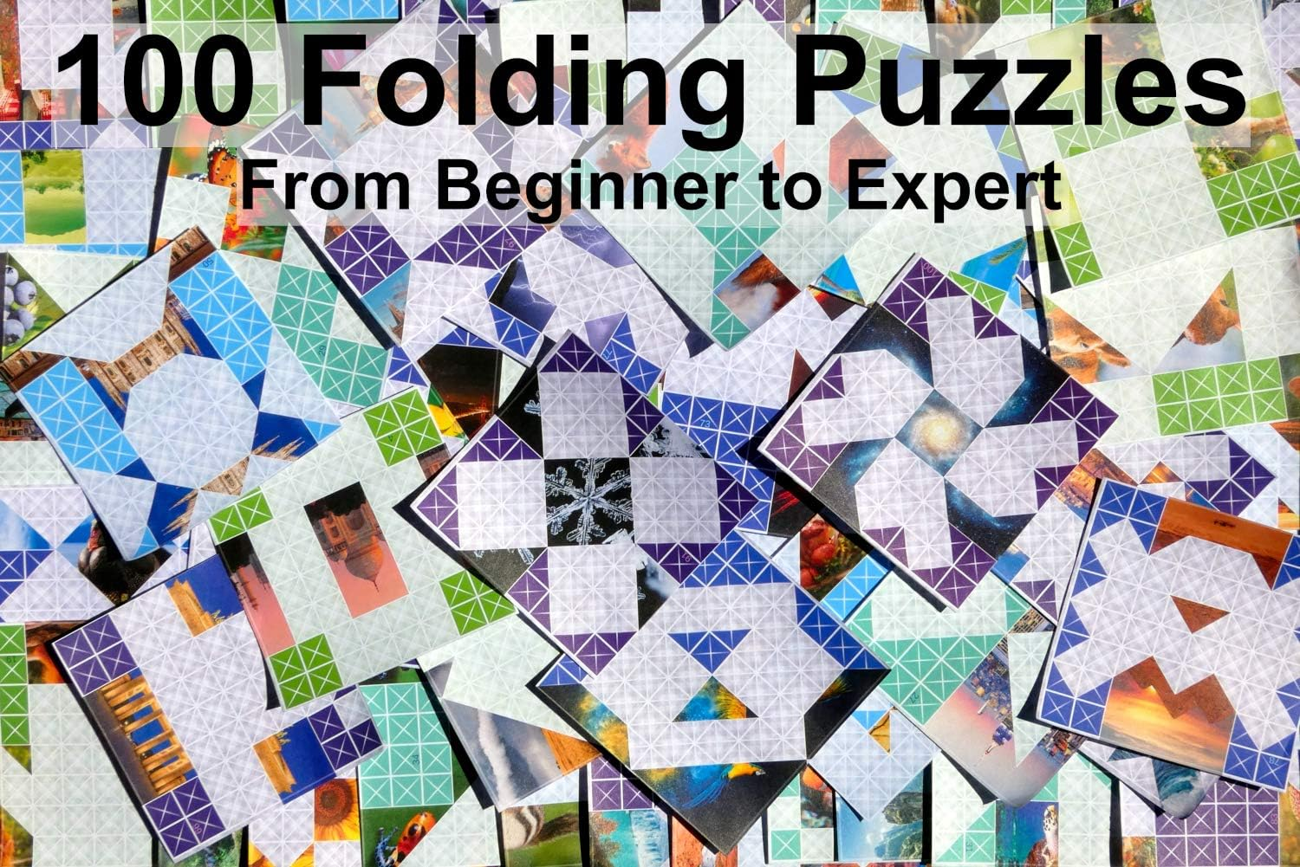
Foldology

Slide 3

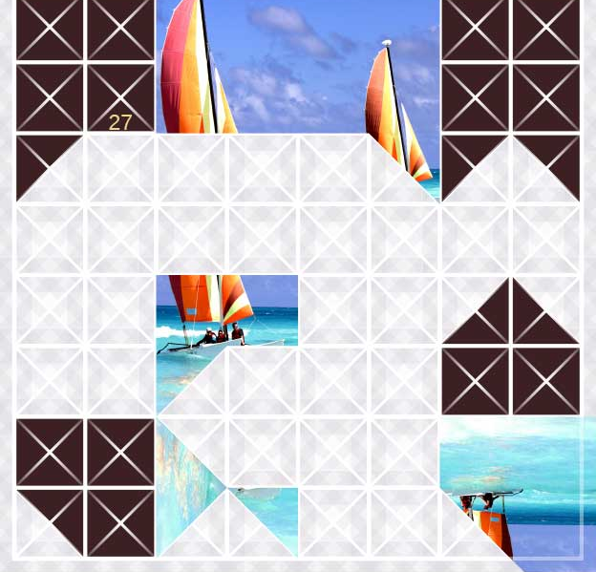
Foldology

Slide 4

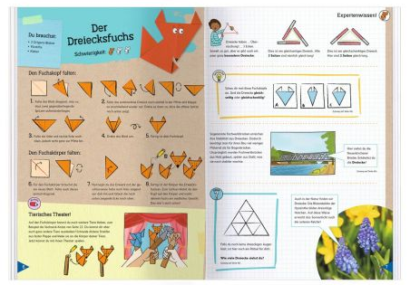
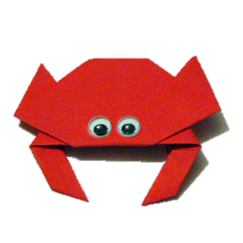
Foldology

Slide 5
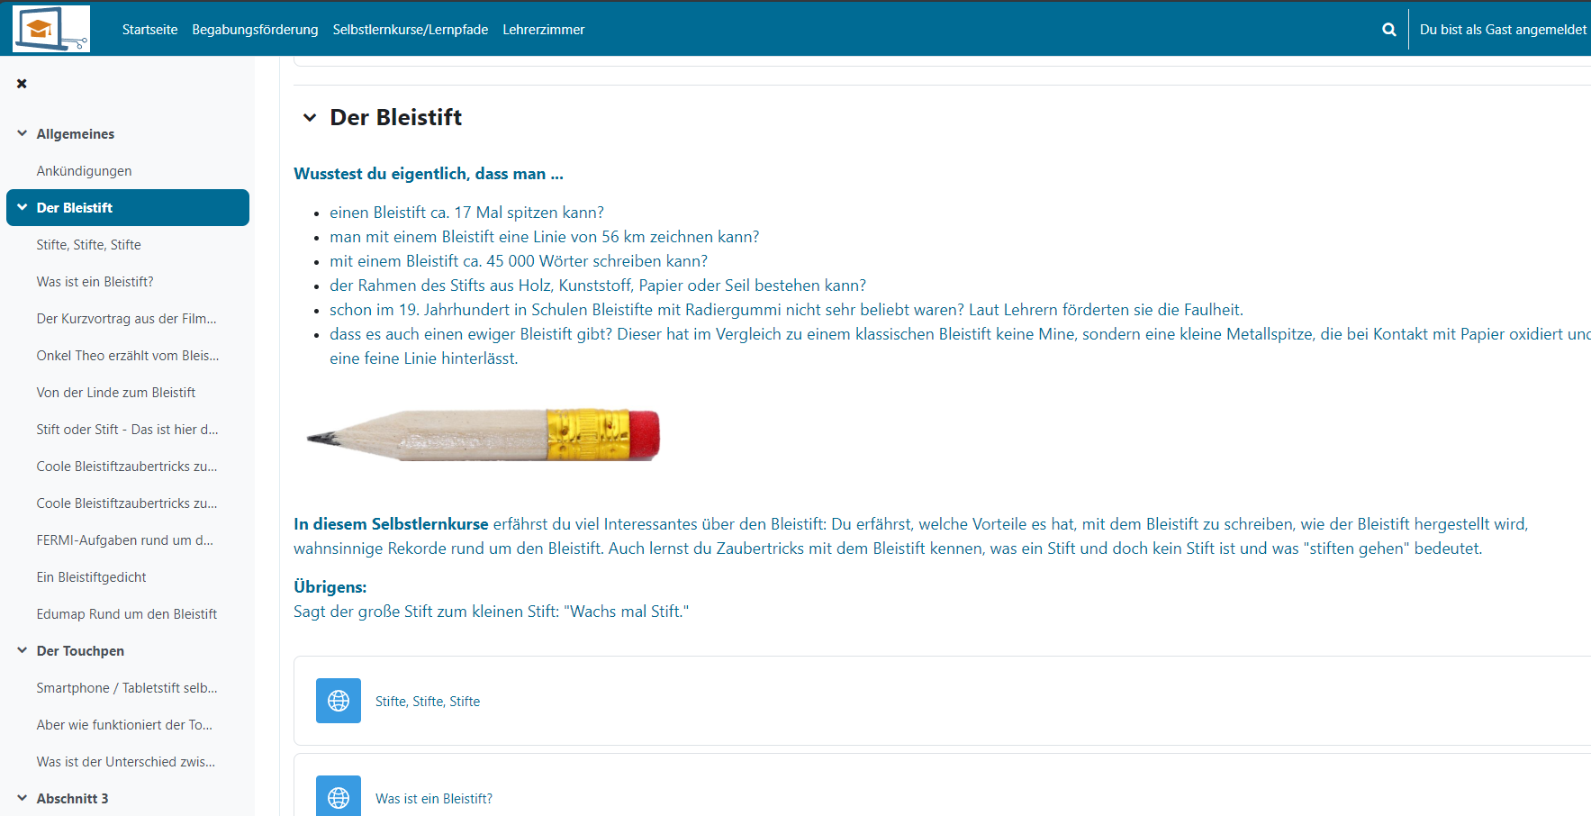

Slide 6
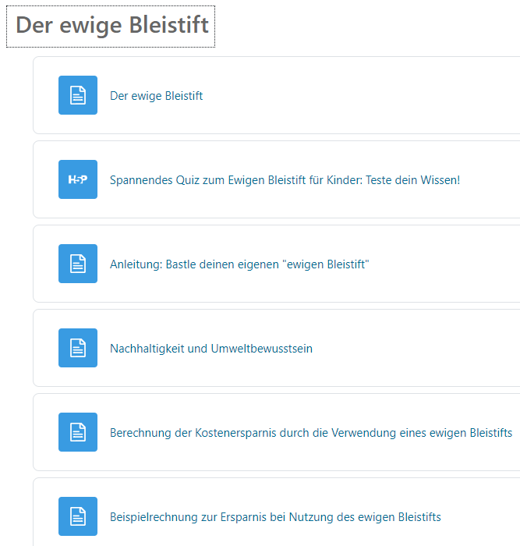
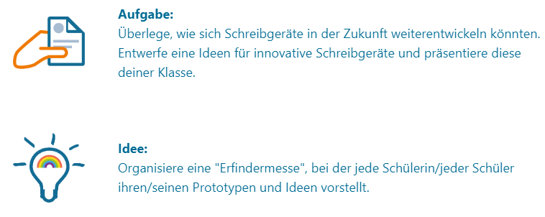

Slide 7



Begabung
Schulgesetz
Lehrplan
Die Webakademie
Foldology
Möglichkeiten
der Begafö
Kursräume
Ferienkurse
Selbstlernkurse
Digitale Drehtür

Slide 8

Begabung
Schulgesetz
Lehrplan
Die Webakademie
Foldology
Das Nim-Spiel
Möglichkeiten
der Begafö
Kursräume
Ferienkurse
Selbstlernkurse
Digitale Drehtür

Slide 9

Webbasierte Plattform zur Förderung
leistungsstarker und potentiell
leistungsfähiger Schülerinnen und Schüler

Slide 10

https://www.bildung-lsa.de/index.php?KAT_ID=16669

Slide 11
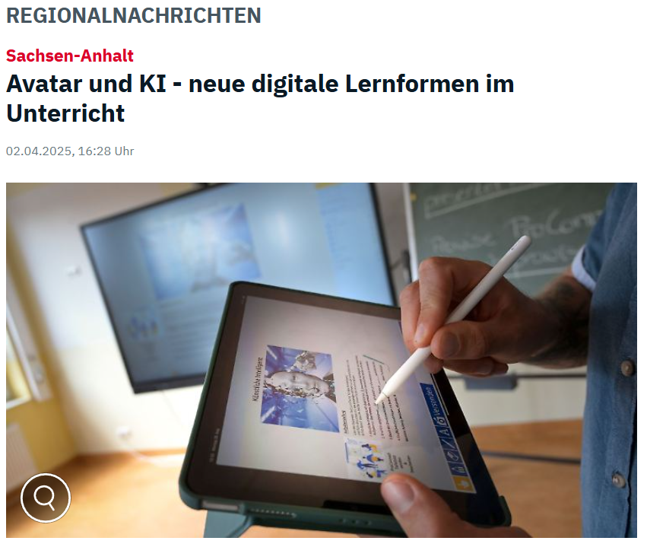

Slide 12
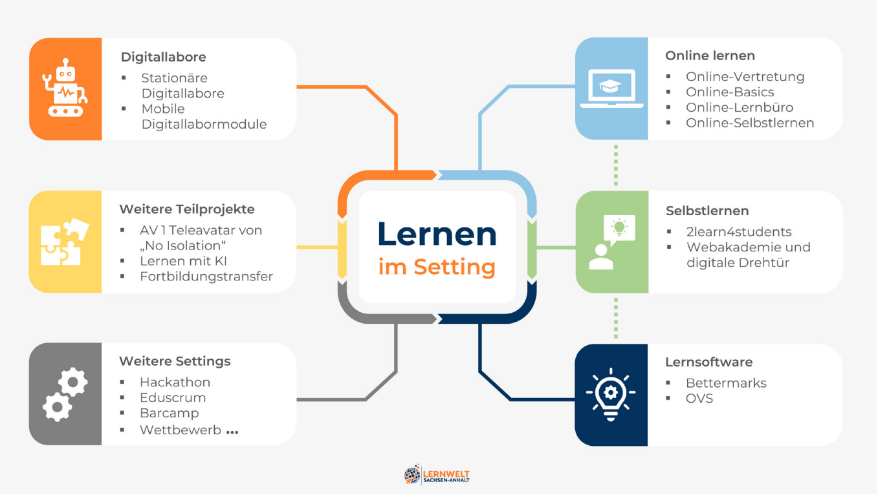

Slide 13




Slide 14


Slide 15

Wir leben in einer digitalen Wissensgesellschaft, in der stetig neue Berufe für Hochqualifizierte entstehen und entstehen werden.
Bei gut einem Viertel aller Schülerinnen und Schüler wird eine Begabung mit besonderer Ausprägung identifiziert.
Die Förderung von begabten und zur Leistung bereiten Schülerinnen und Schülern sollte daher möglichst viele Lernende erreichen. Hierfür sind digitale Formate, wie beispielsweise die Webakademie, auszuweiten.
Die Konzepte der Schulen mit inhaltlichen Schwerpunkten sind unter Berücksichtigung der Erkenntnisse aus der Forschung auf dem Gebiet der Begabtenförderung weiterzuentwickeln.

Slide 16

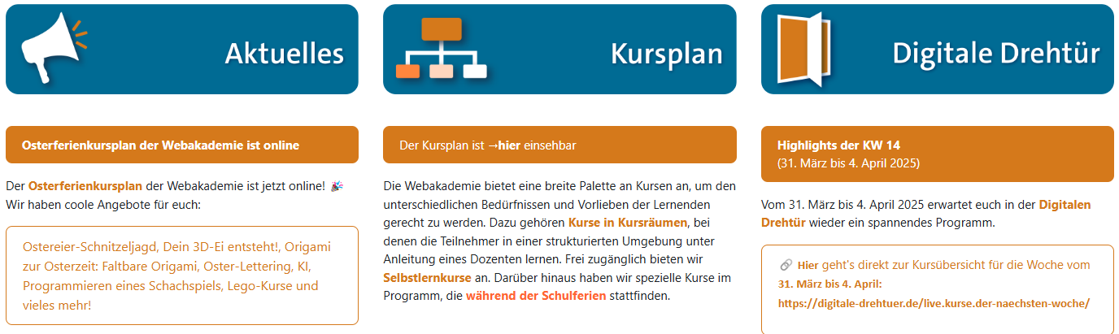
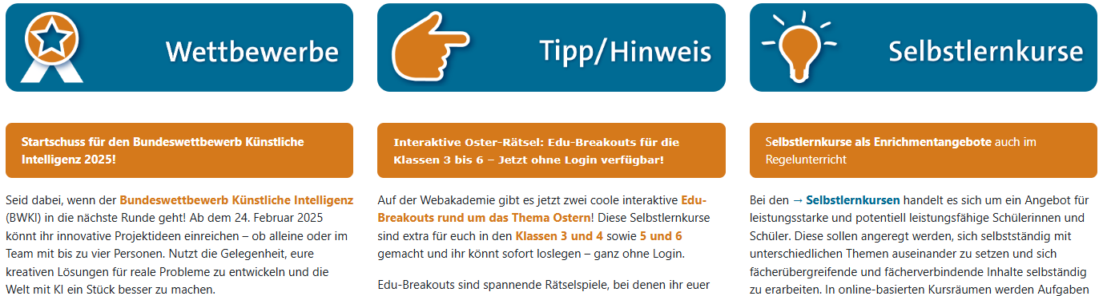

Slide 17
Webbasierte Plattform zur Förderung
leistungsstarker und potentiell
leistungsfähiger Schülerinnen und Schüler

Slide 18

«Ich habe keine besondere Begabung, sondern bin nur leidenschaftlich neugierig.»

Slide 19

Begabung
Schulgesetz
Lehrplan
Die Webakademie
Foldology
Das Nim-Spiel
Möglichkeiten
der Begafö
Kursräume
Ferienkurse
Selbstlernkurse
Digitale Drehtür

Slide 20


Slide 21
Definitionsgemäß sind zwei Prozent der Bevölkerung hochbegabt, haben also einen IQ von 130 und mehr. Unter 80 Millionen Deutschen gibt es also 1,6 Millionen Hochbegabte.

Slide 22
„ …laut einer Studie der Karg-Stiftung sind nur 8 % aller Lehrer mit dem Thema Begabtenförderung in Berührung gekommen.
Sich langweilende, frustrierte, arrogante und störende Schüler:innen werden nicht immer von den Lehrenden mit Begabung in Verbindung gebracht. Sie wissen oft nicht von den absichtlich schlechten Leistungen oder nachlässiger Haltung gegenüber Arbeiten von begabten Lernern, um ihre Begabung zu verbergen.“

Slide 23

Schulgesetz
Lehrplan
Begabung
Die Webakademie
Foldology
Das Nim-Spiel
Möglichkeiten
der Begafö
Kursräume
Ferienkurse
Selbstlernkurse
Digitale Drehtür

Slide 24

Warum muss ich mich als Lehrkraft mit Begabtenförderung beschäftigen?

Slide 25

Schulgesetz des Landes Sachsen-Anhalt :
(§1 (1))
Jeder junge Mensch hat „das Recht auf eine seine Begabungen, seine Fähigkeiten und seine Neigung fördernde Erziehung, Bildung und Ausbildung".

Slide 26


Landesweites Unterstützungssystem zur
Begabtenförderung in Sachsen-Anhalt
Koordinierungs- und Beratungsstelle für Begabtenförderung

Slide 27
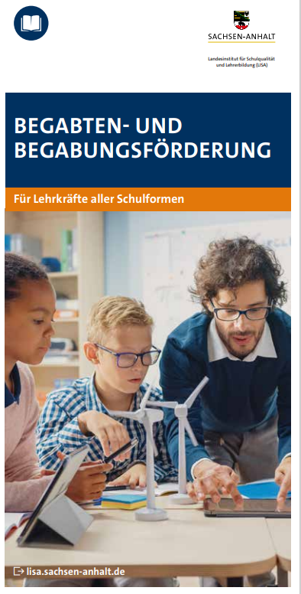
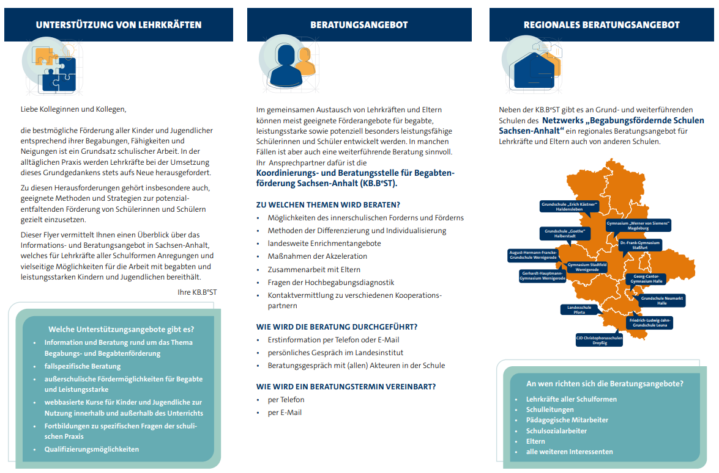

Slide 28

Leitidee: Individuelle Förderung
Besondere Begabungen und Interessen verlangen vielfältige Anreize und Lernsituationen, um die Voraussetzungen zu deren Weiterentwicklung zu schaffen. Eine gleichberechtigte Förderung von Mädchen und Jungen berücksichtigt geschlechtsspezifische Voraussetzungen und ermutigt zur Herausbildung neuer Interessen ohne geschlechtsrollenstereotype Prägungen.

Slide 29

Begabung
Schulgesetz
Lehrplan
Die Webakademie
Foldology
Das Nim-Spiel
Möglichkeiten
der Begafö
Kursräume
Ferienkurse
Selbstlernkurse
Digitale Drehtür

Slide 30
Möglichkeiten der Begabtenförderung
Innere Differenzierung | Akzeleration „beschleunigtes Lernen“, Verweildauer verkürzen | Enrichment zusätzliche Angebote zum Unterricht, Anreicherung übercurricular
Individualisierung und Differenzierung kooperative Lernformen selbständige Lernformen Projektarbeit offener Unterricht Akzeleration, Enrichment | frühzeitige Einschulung flexible Schuleingangsphase Überspringen einer Klassenstufe Unterricht in höheren Klassen in einzelnen Fächern | „Pull-Out“-Programme (zeitweilige Gruppierung mit besonderem Angebot) Schülerwettbewerbe Kurse an Universitäten Sommerakademie Webakademie Drehtürmodell

Slide 31
Begabung
Innere Differenzierung
Schulgesetz
Lehrplan
Die Webakademie
Foldology
Das Nim-Spiel
Enrichment
Akzeleration
Möglichkeiten
der Begafö
Kursräume
Ferienkurse
Selbstlernkurse
Digitale Drehtür

Slide 32
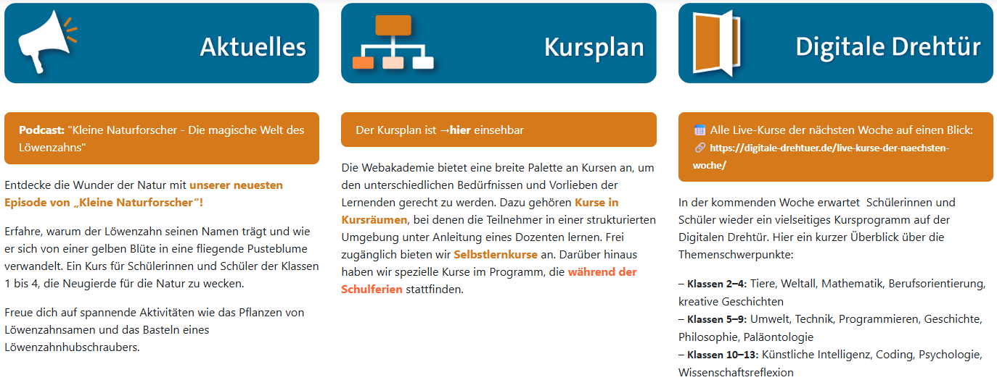

Slide 33
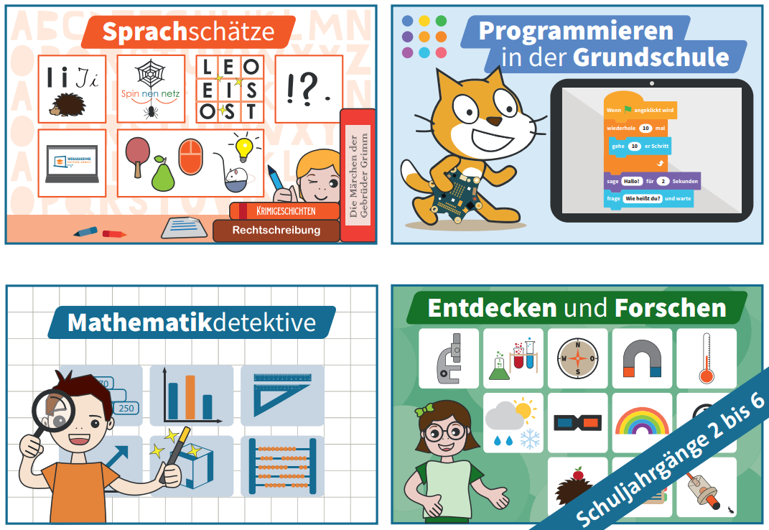

Slide 34
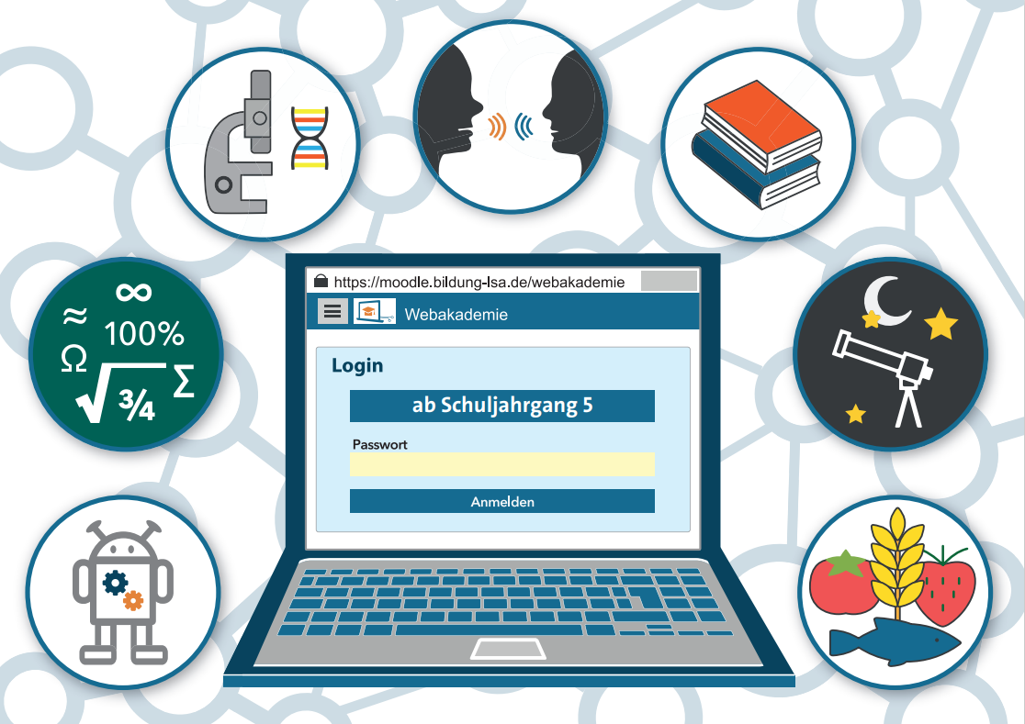

Slide 35
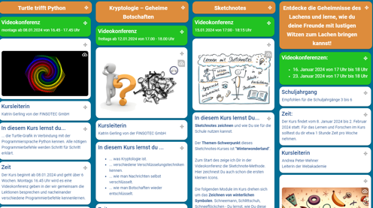
Kurse in der Webakademie
Kurse innerhalb der Webakademie, die zeit- und ortsunabhängig betreut werden.

Slide 36
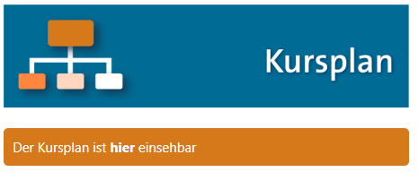
Kurse in der Webakademie
Kurse innerhalb der Webakademie, die zeit- und ortsunabhängig betreut werden.

Slide 37
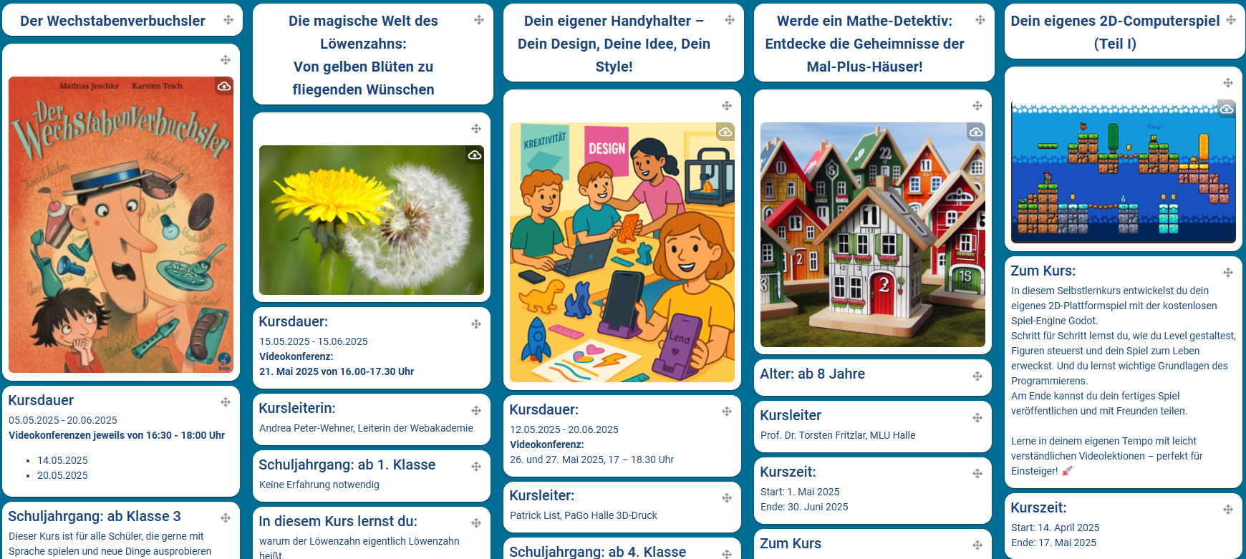
Thema
In dem Kurs
lernst du:
Kursdauer/
Kurszeit
Schuljahrgang
Kursleiter/
Kursleiterin

Slide 38


Slide 39
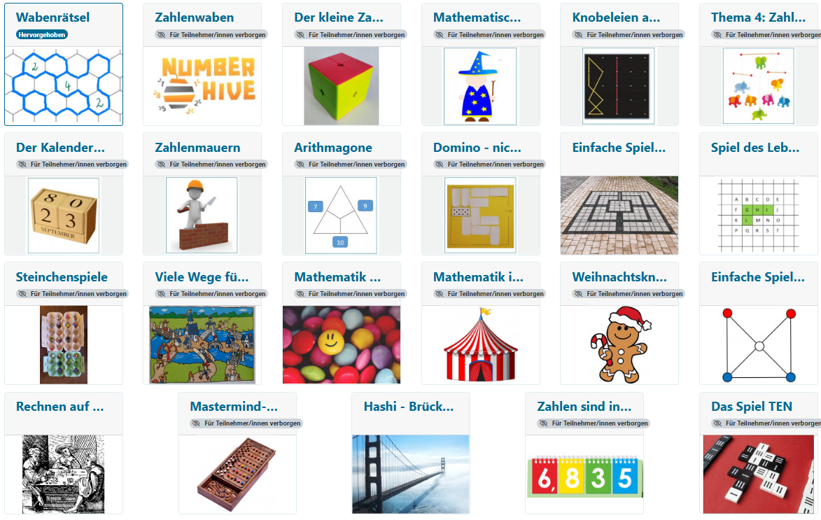

Slide 40

Der Kalenderwürfel
Aufgabe:
Welche Ziffern müssen auf dem 1. Würfel und welche Ziffern müssen auf dem 2. Würfel stehen, um alle Zahlen von 1 bis 31 einstellen zu können?

Slide 41

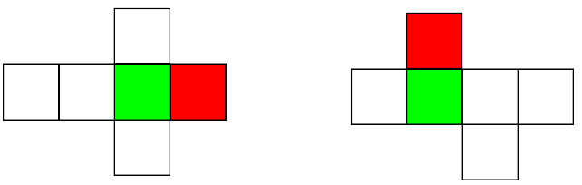
Die folgende Abbildung zeigt einige Netze des kleinen Zauberwürfels, bei denen jeweils zwei Seiten bereits eingefärbt sind. Färbe in jedem Netz auch die anderen Seiten passend ein.

Slide 42
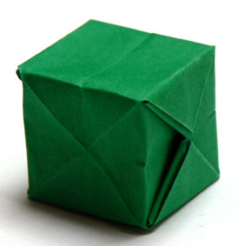

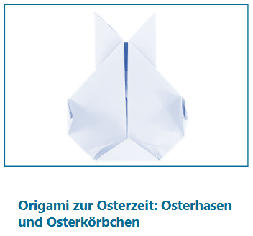

Slide 44

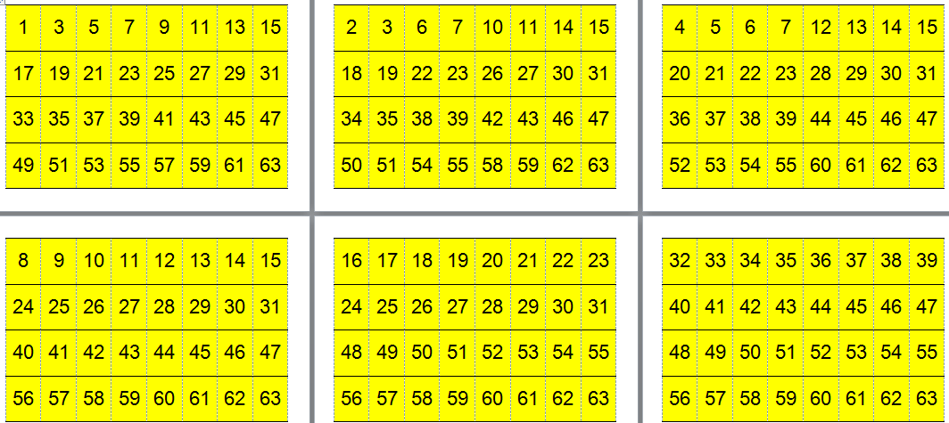
Die Zauberkarten

Slide 45
Die Zauberkarten

Slide 46
Die Zauberkarten

Slide 47
Die Zauberkarten

Slide 48

Geometrische Zahlenfolge
Eine geometrische Folge ist dadurch charakterisiert, dass die Folgeglieder jeweils durch Multiplikation mit dem konstanten Faktor q aus dem vorhergehenden Glied entstehen.

Slide 49

Geometrische Zahlenfolge
Binäruhr
4 + 2 + 1 = 7; Es ist 7 Uhr ….
32 + 16 + 1 = 49; Es ist … Uhr 49
Es ist 7 Uhr und 49 Minuten.

Slide 50
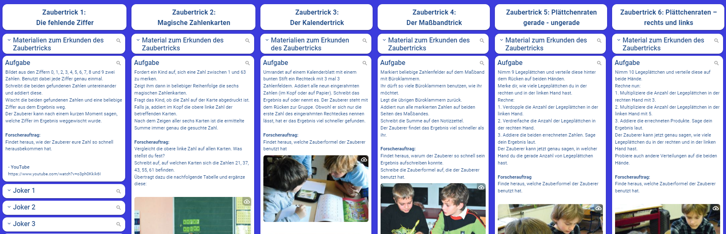

Slide 51
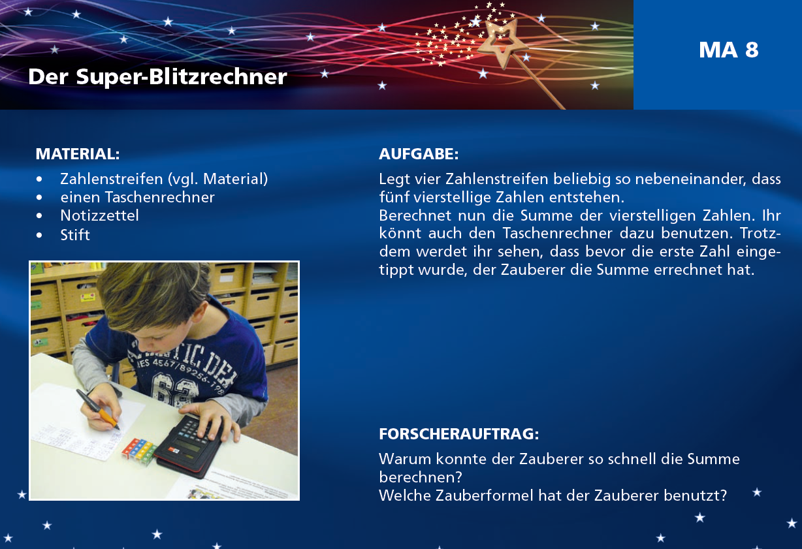

Slide 52
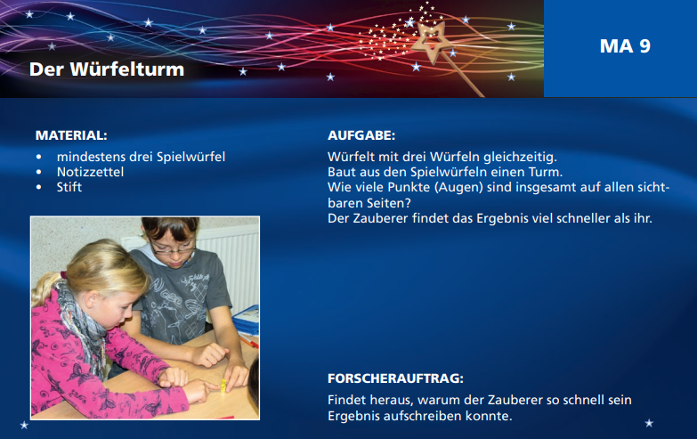

Slide 53
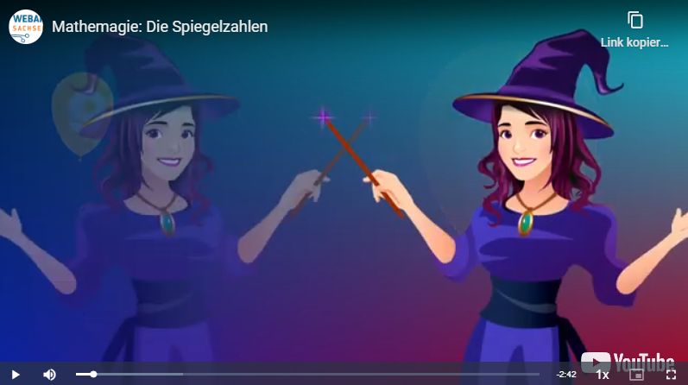

Slide 54
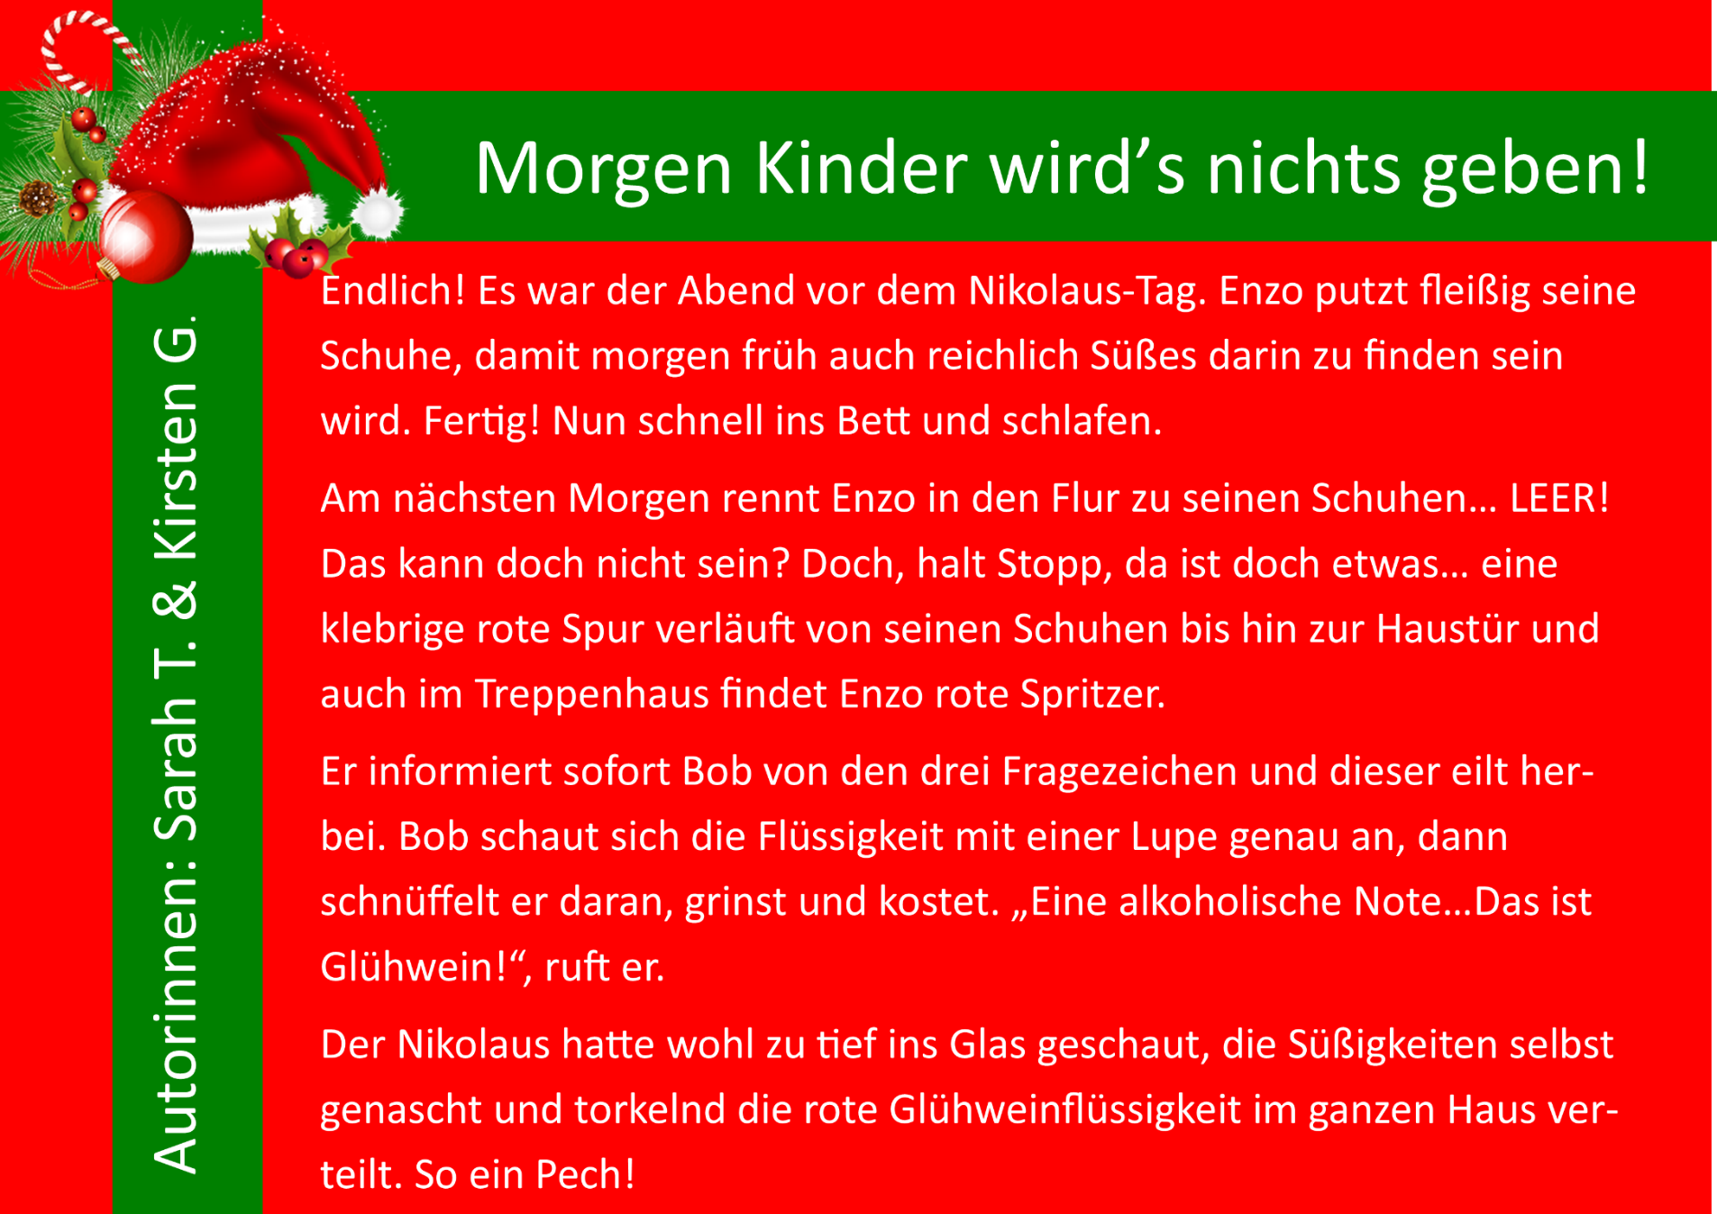

Slide 55
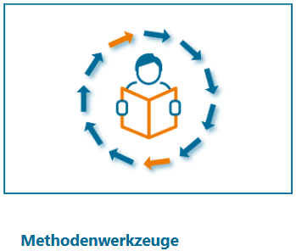
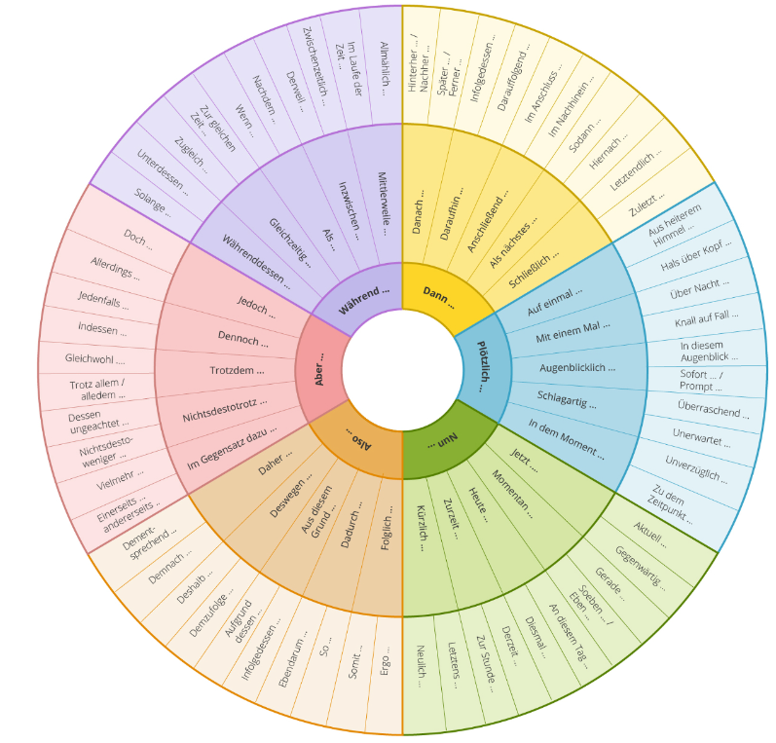

Slide 56

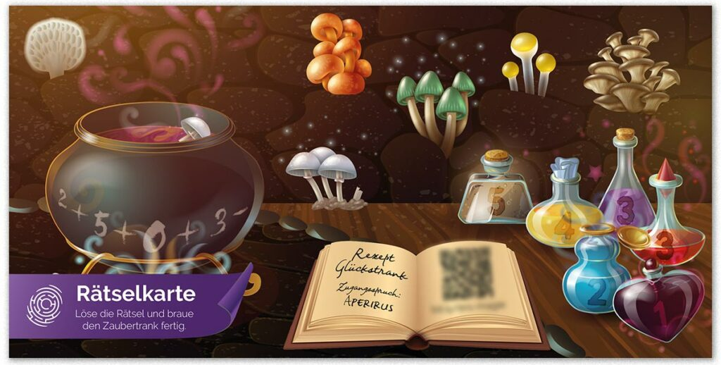

Slide 57
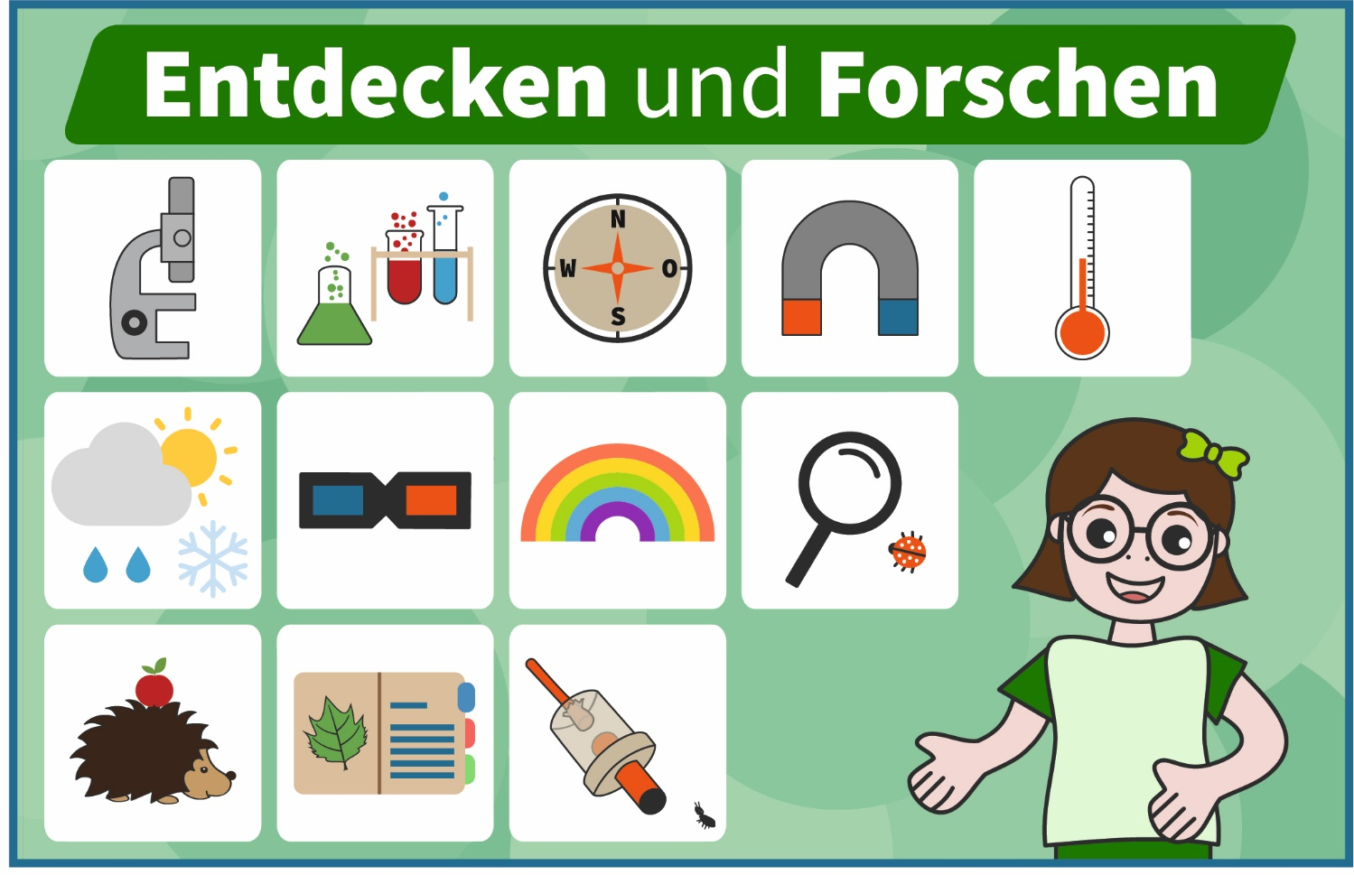

Slide 58


Slide 59
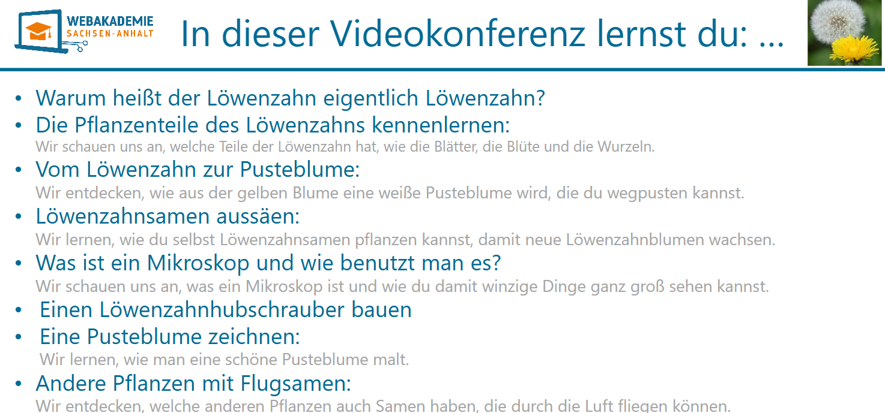

Slide 60


Slide 61
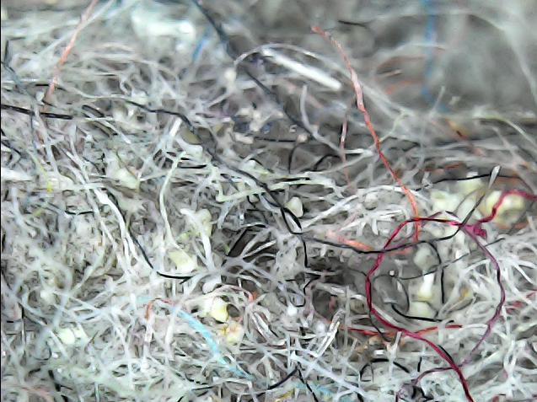

Slide 62
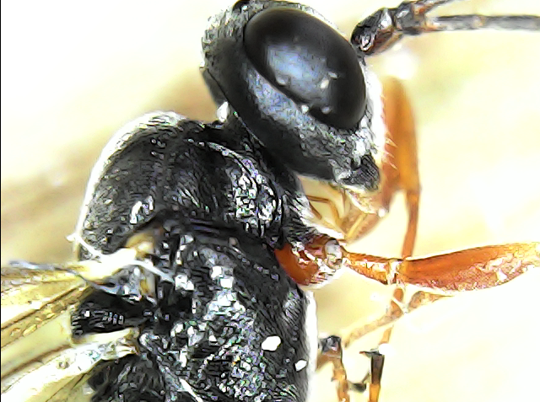

Slide 63
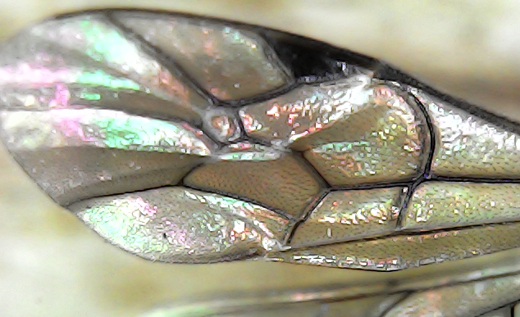

Slide 64
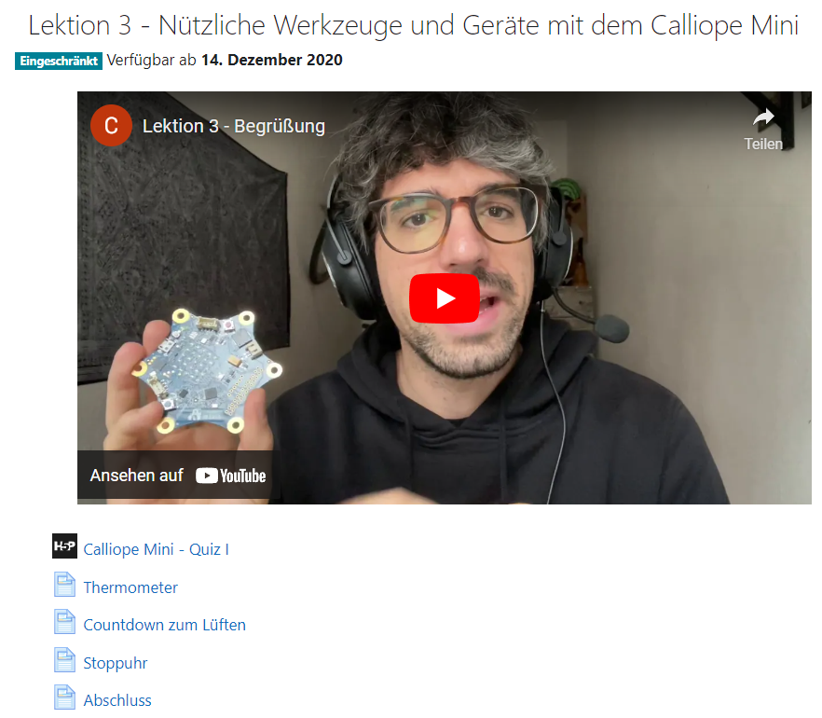

Slide 65
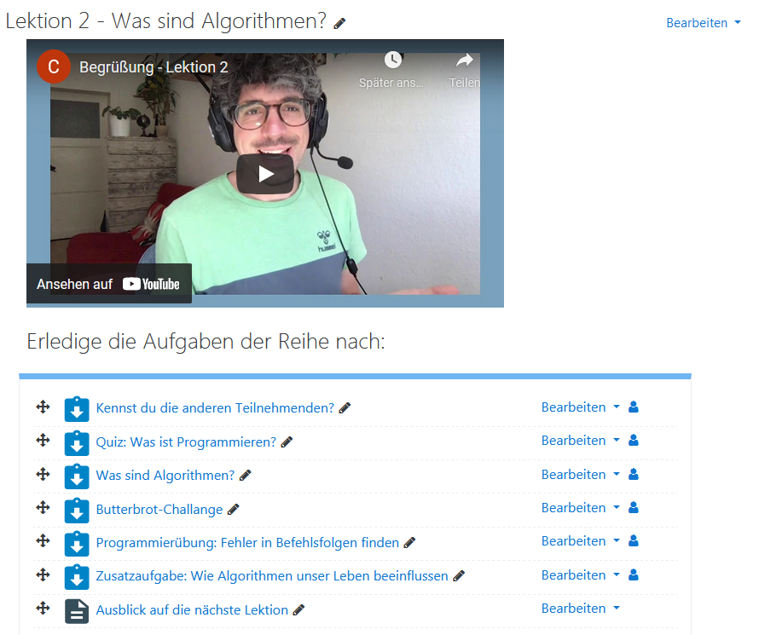

Slide 66
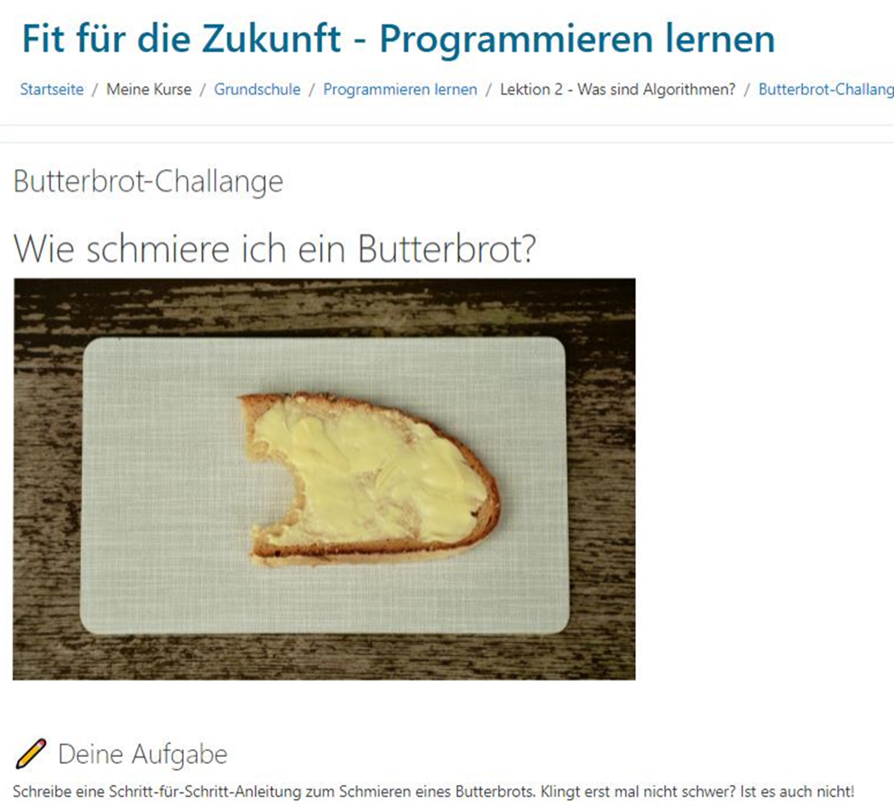

Slide 67
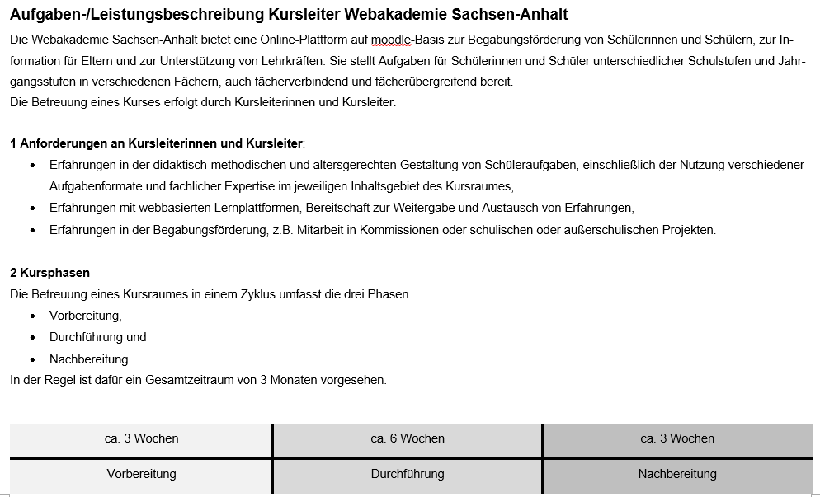

Slide 68
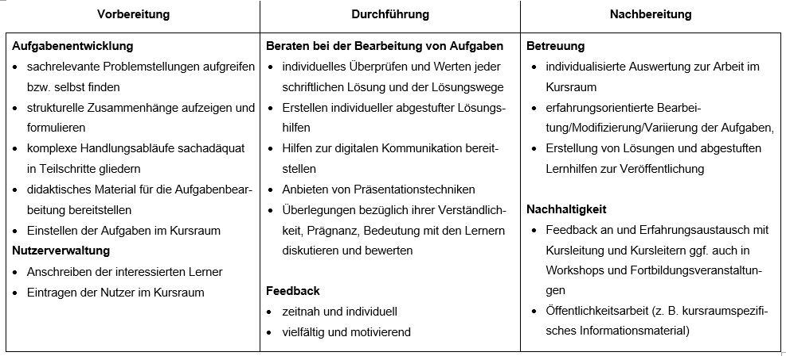

Slide 69


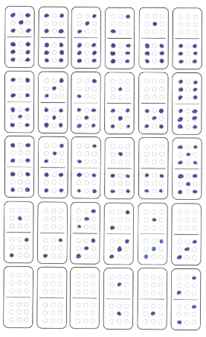
Hallo Laura Sophie,
ich freue mich darüber, dass du mitmachst. Du hast die Aufgaben gut bearbeitet.
zu 1.: Ja, die Vorlage reicht aus. Es wäre schön, wenn du auch eine kurze Begründung dafür notieren oder aufschreiben könntest, woher du weißt, dass du alle Steine gefunden hast. Auf deiner Vorlage kann ich nicht erkennen, ob du an den Stein 0-0 gedacht hast.
zu 2.: Schön, du bist ganz systematisch vorgegangen.
zu 3.: Du hast die vielen Rechnungen gut geschafft und am Ende das richtige Ergebnis heraus. Bitte denke daran, jede Aufgabe für sich zu notieren und keine "Kettenaufgaben" aufzuschreiben. Bei deinen Kettenaufgaben stimmt nämlich nicht mehr, dass sich auf beiden Seiten des Gleichheitszeichens derselbe Wert ergibt.
zu 4.: Es sind 36 und 55 Spielsteine. Vielleicht hast du nicht an den Stein 0-0 gedacht?
Viele Grüße
Torsten Fritzlar

Slide 70

Wie erfahren die Schülerinnen und Schüler von den Kursen?
Lehrerin/Lehrer
Werbung
(Veranstaltungen im LISA, Schulmesse, Landeselternrat, Landesschülerrat, Tag der offenen Tür in Schulen, der Webakademie, Begabtenstelle)
Fachkonferenzen/Thematische Dienstberatungen
Elternabende
Bekannte
Ich bin so froh, dass ich Sie gefunden habe.
Notes:
Weitere Möglichkeiten, um über die Webakademie zu erfahren sind:

Slide 71




Wie erfahren die Schülerinnen und Schüler von den Kursen?
Notes:
Die Lehrerin merkt während ihres Unterrichts, dass ein Kind in ihrer Klasse lernt, das sich bspw. sehr für Mathematik interessiert und Mitschülerinnen und Mitschülern weit voraus ist.
Sie gibt dem Kind eine Werbekarte der Webakademie.
Das Kind erzählt zu Hause ganz stolz, dass es nun in der Webakademie mitarbeiten möchte.
Nachdem die Eltern eine DSE – auf die ich gleich eingehen werde – unterschrieben haben, wird das Kind von mir registriert und kann in der Webakademie arbeiten.

Slide 72
Begabung
Innere Differenzierung
Schulgesetz
Lehrplan
Die Webakademie
Foldology
Das Nim-Spiel
Enrichment
Akzeleration
Möglichkeiten
der Begafö
Kursräume
Ferienkurse
Selbstlernkurse
Digitale Drehtür

Slide 73
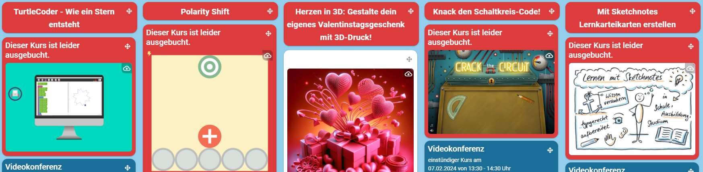
Kurse in der Webakademie
Kurse innerhalb der Webakademie, die zeit- und ortsunabhängig betreut werden.
Ferienkurse
Im Zeitraum der Ferientermine werden Live-Workshops im Rahmen einer Videokonferenzen
durchgeführt.

Slide 74
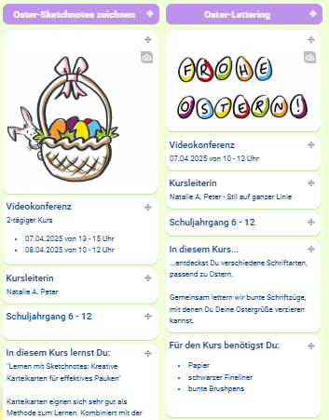
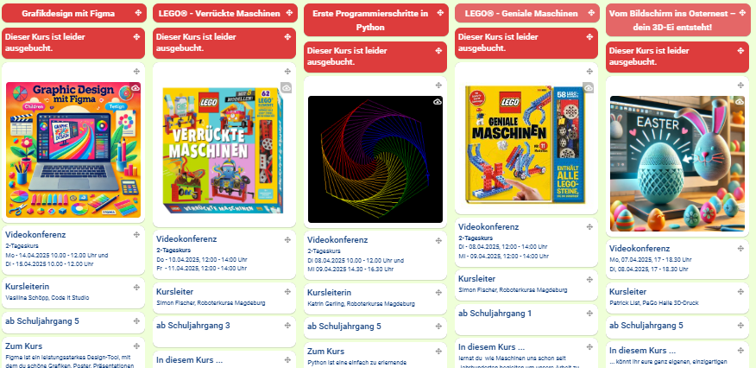
Osterferienkursplan 2025

Slide 75



Osterferienkursplan 2025

Slide 76



Osterferienkursplan 2025

Slide 77






Osterferien 2025 in Zahlen
20 Kurse (13 Kurse ausgebucht)
40 Videokonferenzen
8 Kursleiterinnen/Kursleiter
223 Schülerinnen und Schüler
164 Päckchen
Arendsee – 186,8 km

Slide 78
Einstieg ins Programmieren
mit Python
LEGO-Kurs
„Geniale Maschinen“
Deine eigene Minecraft©-Figur als 3D-Druck
„Jump & Run-Spiel
Programmieren mit Scratch“
Detektiv-Seminar für
Jungen und Mädchen
Faszination Rechtsmedizin
Traumberuf: Influencerin
Kryptologie
„Geheime Botschaften“
Der Mörder ist nicht
immer der Gärtner

Slide 79
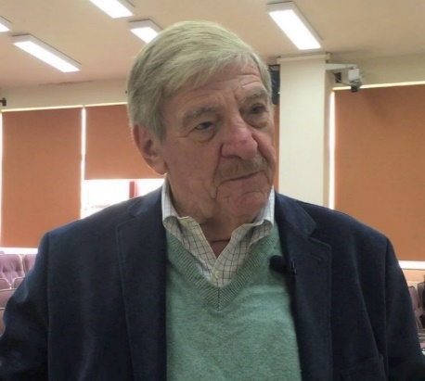
Das Schulische Enrichment- Modell (SEM) von Joseph S. Renzulli und Sally M. Reis
Typ I Aktivitäten („Apéro-Häppchen“) | Typ II Aktivitäten („Kochkurs“) | Typ III Aktivitäten („Festmahlzeit“)
Schnupperangebote sollen Interessensgebiete erschließen und den Lernenden die Entscheidung vereinfachen, eine Problemstellung zu erforschen oder ein Thema zu vertiefen. | Materialien, weiterführenden Methoden und Lerntechniken, welche die Entwicklung höherer Denkprozesse ermöglichen. Sie bringen Lernenden fortgeschrittene und professionelle Arbeitstechniken näher. | Lernende werden selber zu „Forscherinnen“ und „Forschern“und ein echtes Problem oder Themenfeld mit geeigneten Methoden wird bearbeitet.

Slide 80

Begabung
Innere Differenzierung
Schulgesetz
Lehrplan
Die Webakademie
Foldology
Das Nim-Spiel
Enrichment
Akzeleration
Möglichkeiten
der Begafö
Kursräume
Ferienkurse
Selbstlernkurse
Digitale Drehtür

Slide 81
Das Schulische Enrichment- Modell (SEM) von Joseph S. Renzulli und Sally M. Reis
Typ I Aktivitäten („Apéro-Häppchen“) | Typ II Aktivitäten („Kochkurs“) | Typ III Aktivitäten („Festmahlzeit“)
Schnupperangebote sollen Interessensgebiete erschließen und den Lernenden die Entscheidung vereinfachen, eine Problemstellung zu erforschen oder ein Thema zu vertiefen. | Materialien, weiterführenden Methoden und Lerntechniken, welche die Entwicklung höherer Denkprozesse ermöglichen. Sie bringen Lernenden fortgeschrittene und professionelle Arbeitstechniken näher. | Lernende werden selber zu „Forscherinnen“ und „Forschern“und ein echtes Problem oder Themenfeld mit geeigneten Methoden wird bearbeitet.

Slide 82
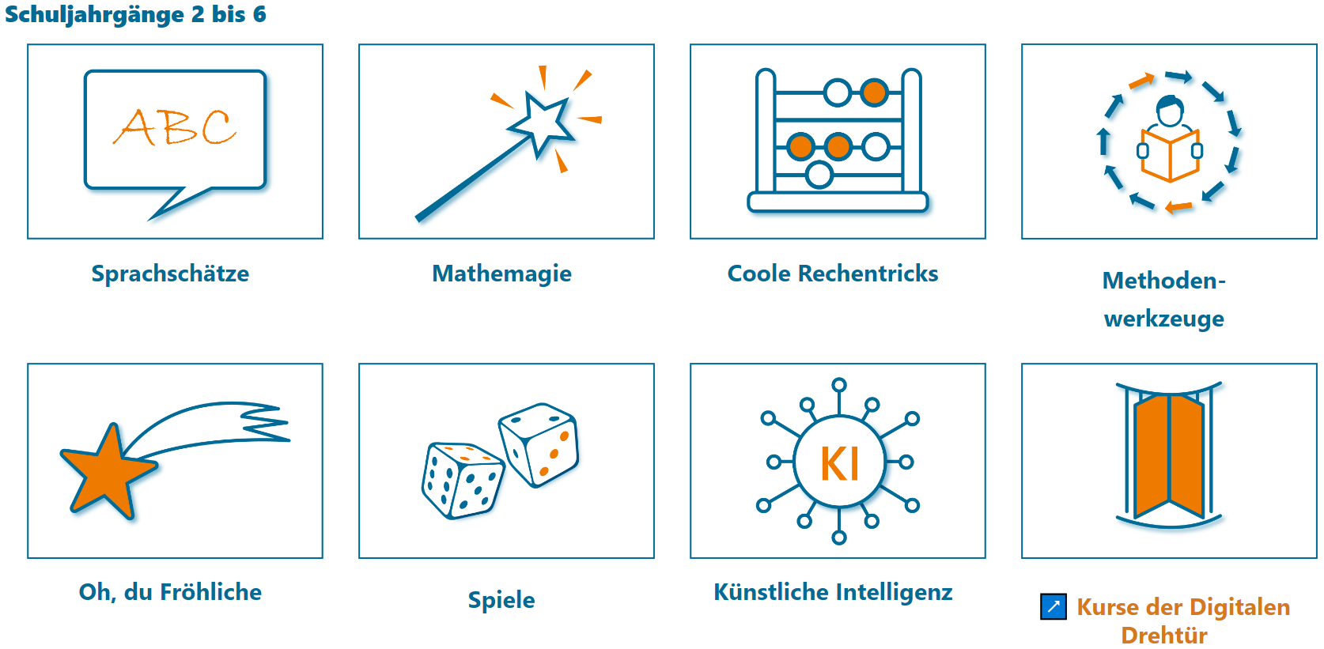
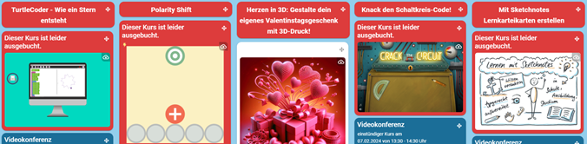
Kurse in der Webakademie
Kurse innerhalb der Webakademie, die zeit- und ortsunabhängig betreut werden.
Ferienkurse
Im Zeitraum der Ferien-termine werden Live-Workshops im Rahmen einer Videokonferenzen
durchgeführt.
Selbstlernkurse
In verschiedenen Fächern, auch fächerverbindend und fächerübergreifend wird ein flexibles Enrichmentangebot geschaffen.

Slide 83

Selbstlernkurse

Slide 84

Selbstlernkurse

Slide 85


Selbstlernkurse

Slide 86


Selbstlernkurse

Slide 87

Selbstlernkurse

Slide 88

Selbstlernkurse

Slide 89


Magische Schnapszahl-Trick

Slide 90

Spiegelzahl subtrahieren

Slide 91

Spiegelzahl addieren

Slide 92

Spiegelzahl addieren
43  11

Slide 93

Multiplizieren mit 11

Slide 94
Multiplizieren mit 11
Für Denker: 75  11
7 12 5
1 7 2 5
1+7 2 5
8 2 5

Slide 95
Selbstlernkurse

Slide 96

Kurse in Kursräumen:
Methodenwerkzeuge

Slide 97

Kurse in Kursräumen:
Sketchnote-Kurse

Slide 98

Kurse in Kursräumen:
Sketchnote-Kurse

Slide 99
Kurse in Kursräumen:
Methodenwerkzeuge

Slide 100


Kurse in Kursräumen:
Der Redekompass

Slide 101
Kurse in Kursräumen:
Methodenwerkzeuge

Slide 102





Kurse in Kursräumen:
Methodenwerkzeuge

Slide 103
Selbstlernkurse

Slide 104
Selbstlernkurse

Slide 105

Selbstlernkurse

Slide 106



Klebezettelchen

Slide 107

Begabung
Innere Differenzierung
Schulgesetz
Lehrplan
Die Webakademie
Foldology
Das Nim-Spiel
Enrichment
Akzeleration
Möglichkeiten
der Begafö
Kursräume
Ferienkurse
Selbstlernkurse
Digitale Drehtür

Slide 108


Slide 109


